Slide 1
MEG-II実験に向けたMPPC読み出し液体キセノン検出器の研究開発
金子大輔、他MEGコラボレーション

Slide 2
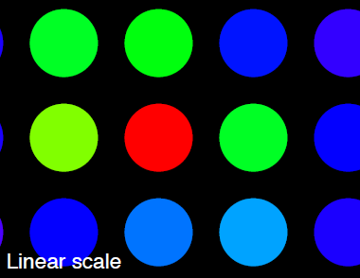
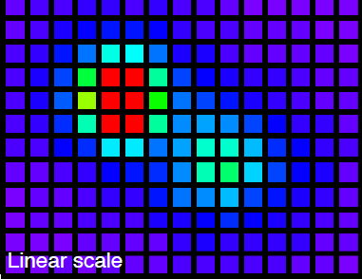
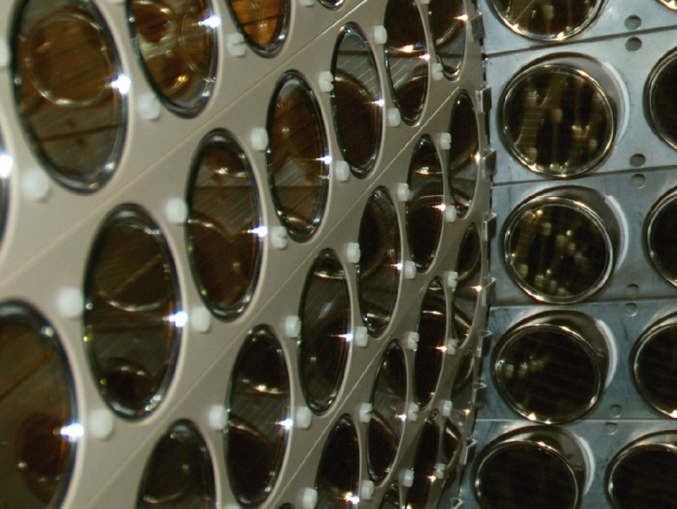
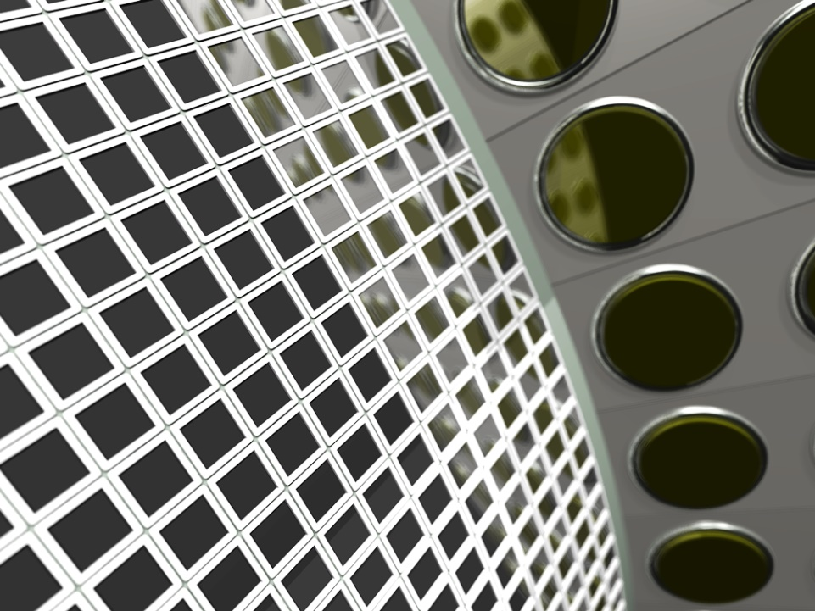
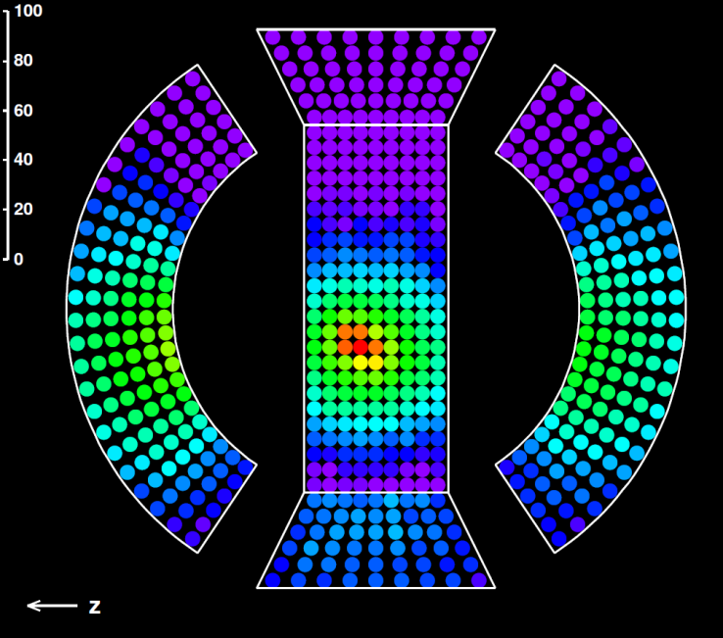
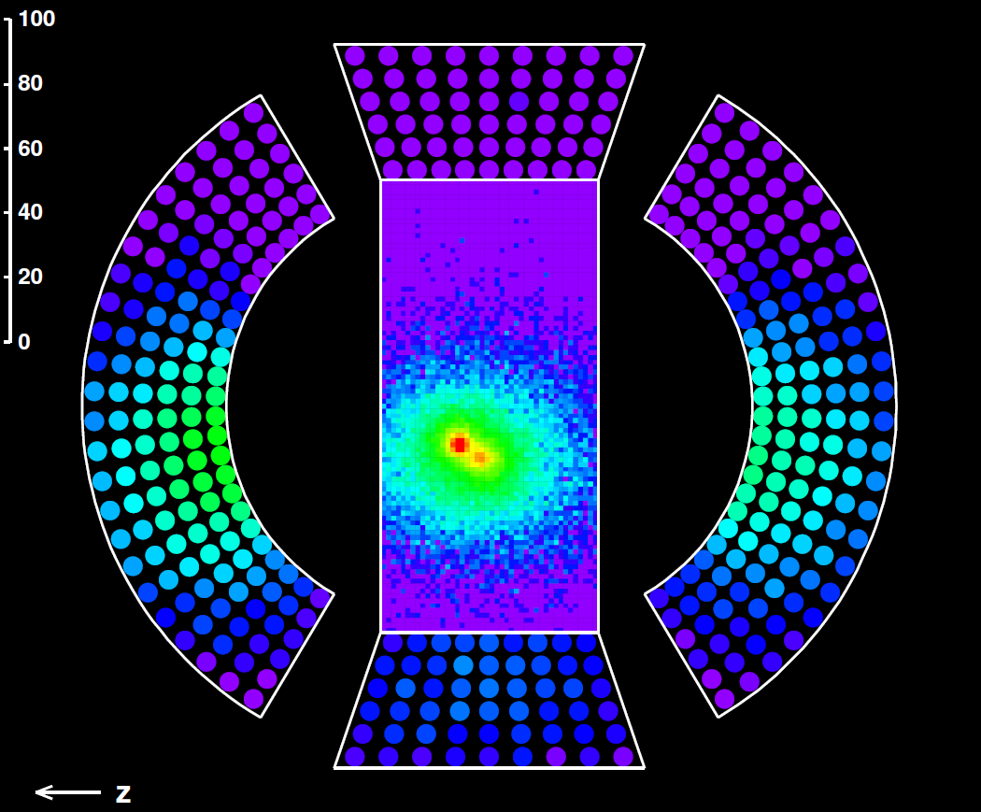
MEG-II実験の液体キセノンγ線検出器
PMT
PMT
MPPC
γ-ray
Upgraded
CG image
Present
γ線の入射面のPMTをMPPCに交換
175nmの波長に感度
1チャンネルで12×12 mm² の面積
約4000個
このようなセンサーはまだ市販されていない.
浜松ホトニクス社と協力して開発している.

Slide 3
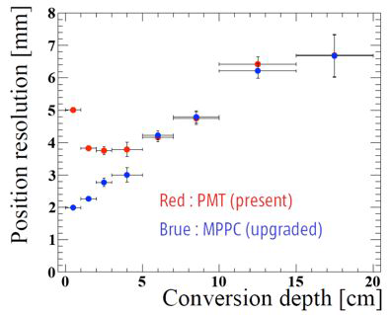
検出器の性能改善
depth ＜ 2cm
40 % of events
depth ≧ 2cm
60 % of events
σ_{up}
2.4%
↓
1.1%
σ_{up}
1.7%
↓
1.0%
Upgraded
Upgraded
Present
Present
↑ エネルギー分解能の比較
位置分解能の比較 →
検出効率の改善は約10%

Slide 4
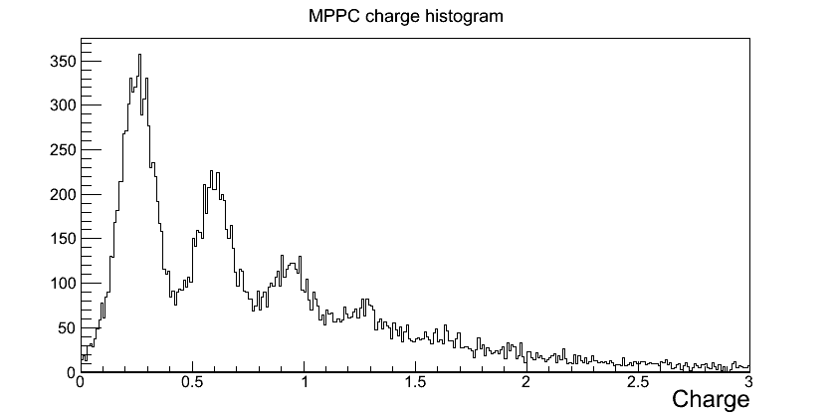
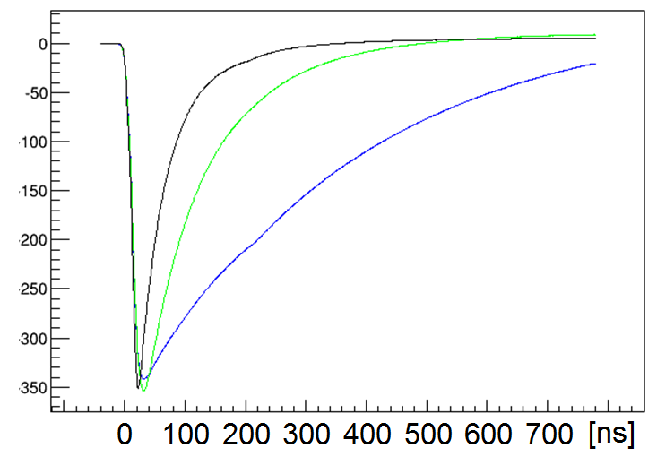
専用MPPCの開発
これまでの日本物理学会発表
…
2012 秋
: VUV有感MPPCの試作試験
◎ LXeに対し実用的なPDE
2013 春
: 初の12mm角かつVUV有感型
◎ 設計の寸法で1光電子弁別可能
△ 12mm角だと波形がなまる
(τ~200ns)
2013 秋
: 結晶を分割・直列(Hybrid)接続
することで波形の改善
◎ 12mm角でも τ<50ns
新MPPCでVUV有感型では感度が下がっていた。
12mm
pedestal
1 p.e.
12mm
2 p.e.
3 p.e. …
4分割
2分割
全部並列
高レート環境での使用は？
全部並列
2分割
4分割

Slide 5
新世代型MPPCの真空紫外線感度
G型
MPPC
旧世代 VUV有感
PDE 17% 確認済み
液体キセノン
I型
アフターパルス抑制機構
2.5cm
3mm、50µm pixel
新世代VUV有感
表面にVUVを吸収する層ができていてPDE低い
α線源²⁴¹Am
I型の問題を改善したサンプルを作成、PDEの測定を行った。
反射防止筒
α線イベントで計測される光電子数を用いてPDEを求める。
クロストーク・アフターパルスによる寄与は別に測定し、取り除く。
J・K・L型
各2個
表面の処理の違い
L型はI型と同等品

Slide 6
ゲイン
ゲインは各素子とも3x3mm²,50µmピッチのMPPCの典型的な値に揃っている。キャパシタンスは約85[fF]

Slide 7
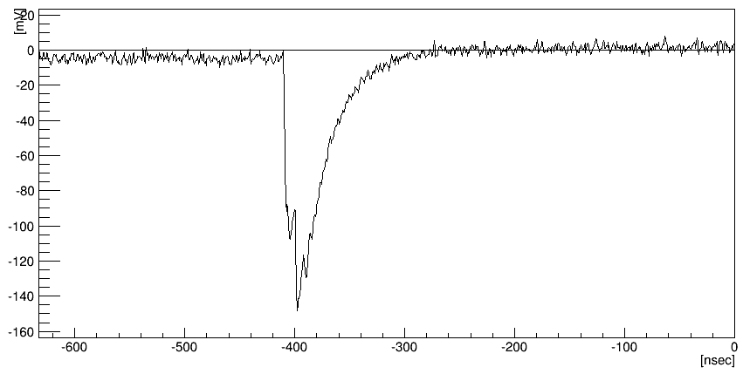
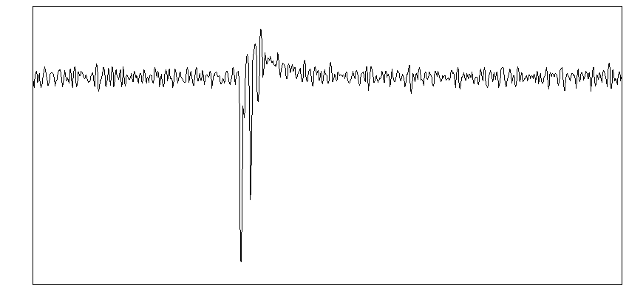
クロストーク・アフターパルス
LEDを用いて、クロストークとアフターパルスの確率を求める。
これらの寄与で信号が増幅される比率でPDEを補正する。
K型
Raw waveform
クロストーク+
アフターパルス
クロストーク+
アフターパルス
G型
クロストーク
Filtered waveform
peak 3
peak 2
アフターパルス
peak 1
↑波形からパルスの時間と高さを求める
アフターパルスの確率が他の浜松製新MPPCと同様抑えられている。
最終量産型にはクロストーク抑制の仕様も追加する予定。

Slide 8
PDE
PDE(光子検出効率)はK型が最も高く、J型が次ぐ。L型はI型と変わらない。
J-1・J-2とK-1・K-2の差は測定時の誤差と見られる。
プロトタイプ用の600個はK型と同様のプロセスで生産する。

Slide 9
センサーのレート耐性
3.6kΩ
電源
10 kΩ
10nF
増幅器
MPPC
液体キセノン検出器では低温のためダークノイズは少ない。ビームに起因するバックグラウンドのシンチレーション光が支配的。
シミュレーションの予想では平均すると1チャンネルに
約200kHz、10光電子のバックグラウンド。
BG光で2～3µAの電流が予想される。
電圧降下で信号が減少する、どの程度か？
hybrid接続例 :
4分割の場合
高レートで波形が変化しないか？

Slide 10
バックグラウンド光の影響
ハイブリッド接続では、抵抗が余分に入っているため、単純な直列に比べ電圧降下が大きい。
LXe温度での傾きは0.8%/µA 。
（11kΩの抵抗に相当）
一方、波形の変化はほとんど無い
↓
MEG-II
nominal beam
↑
電流に対する信号電荷の変化

Slide 11
対策
ビームが10%変動すると、0.2～0.3%スケールが変動することになる。
分解能に比べて無視できるが、ビーム強度が不安定になるとさらに大きくなる可能性もある。
考えられる対策
・抵抗R_{H}を小さくする
- バイアス線のインピーダンスが低下して、測定できる電荷が下がる。
1kΩまで下げても、電荷の減少は軽微。
- 電源ラインの抵抗も小さくする必要
- 同時にC_{H}は大きく する(10→22nF)
・電源をモニターして
バイアス電圧を補正する(予備)
- 動作は確認済。
C_{H} 22nF
C_{H} 10nF
SPICE
simulation

Slide 12
今後の計画
現在
プロトタイプ用の600個の量産が
ちょうど終わったところ（昨日出荷された！）
600個を常温で大量検査
うちいくつかを液体キセノン中で詳細に試験
プロトタイプ試験の準備
プロトタイプでビーム試験
実機建造
コミッショニング
MEG-II 物理run
実機の設計
試作試験
2014 春-夏
2014 夏-秋
部品の製造
2014 冬
2015
2016 ～

Slide 13
まとめ
MEG-II実験に向けて液体キセノン検出器の開発を行っている。
液体キセノン用のMPPCの感度について
浜松の新世代型MPPCの技術で真空紫外線感度の高いものが完成した。
最も感度の高い方式で600個の量産を行った。
センサーのレート耐性ついて
大電流による電圧降下で、信号が小さくなる。波形には影響しない。
影響は深刻ではなく、軽減することが可能。
今後
まもなくプロトタイプ用MPPCの試験。
今年中にプロトタイプ製造、ビーム試験を予定している。

Slide 14
終了

Slide 15
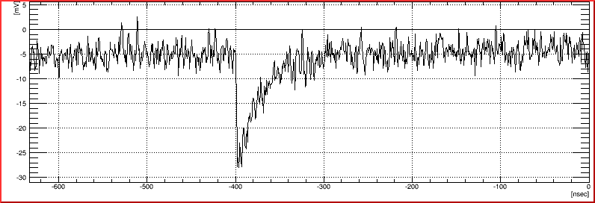
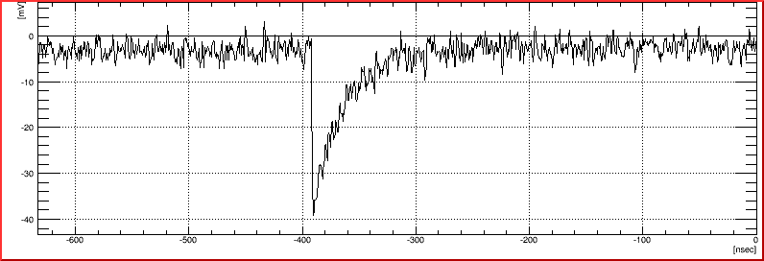
Waveform
Vov [V] | 2.0 | 2.5 | 3.0
Rise time [ns] | 0.67 | 0.63 | 0.60
Fall time [ns] | 25.5 | 25.6 | 25.6
1401J-1
59.2V
Result of waveform fitting
for J-1 type sample
1401J-1
60.2V
No significant difference is seen in different samples.

Slide 16
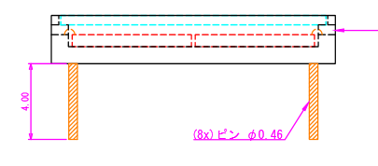
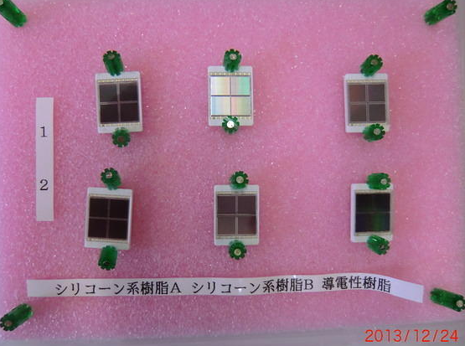
Adhesive Test Samples
GRUED
quartz
Quartz window is going to be glued on ceramic base.
・Stability against thermal cycle
・Contamination to LXe
are OK?
ceramic
Current Design of MPPC
3 types (×2 each) of samples were produced.
・Silicone type A
・Silicone type B
・Conductive epoxy

Slide 17
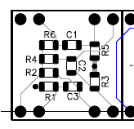
検出器の設計
MPPC取付基板の設計、PSIの技術者との協力による。
基板を検出器に取り付ける方式についても検討中。

Slide 18
How current flows
4I s
I s
Rs
Ra
ΔV = I s ( Ra + Rs )
I s
I s
Σ(ΔV )
= I s ( Ra + 4Rs )
ΔV
= I s ( Ra/4 +Rs )
I s
ΔV
= 4I sRa + I s(Rs +Rh)
= 4I s(Ra + (Rs +Rh) / 4)

Slide 19
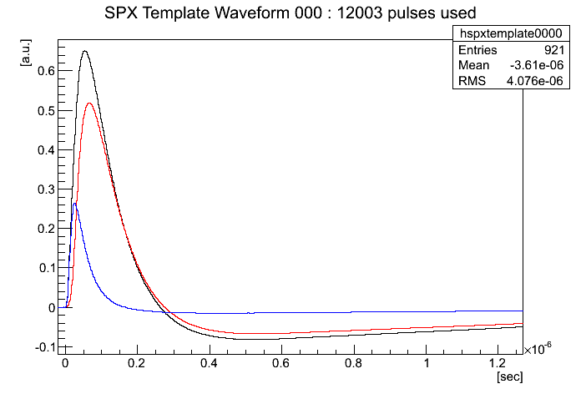
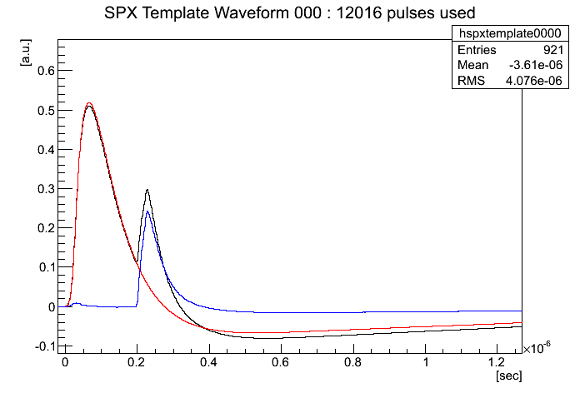
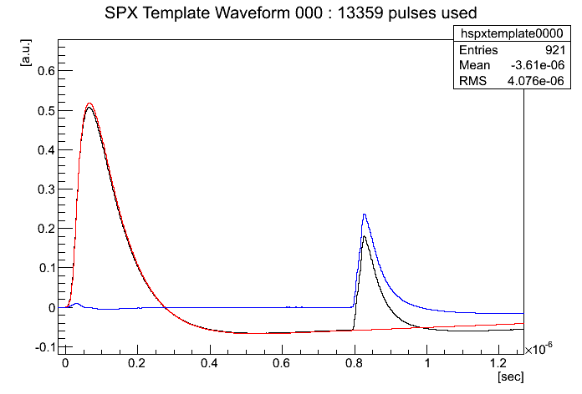
Time dependent voltage drop 1
In order to see the time-dependent effect, we used correlated LED1 & LED2 with different delay time.
0 ns
Black : raw data
Red : LED2 template
Blue : Extracted LED1
200 ns
800 ns

Slide 20
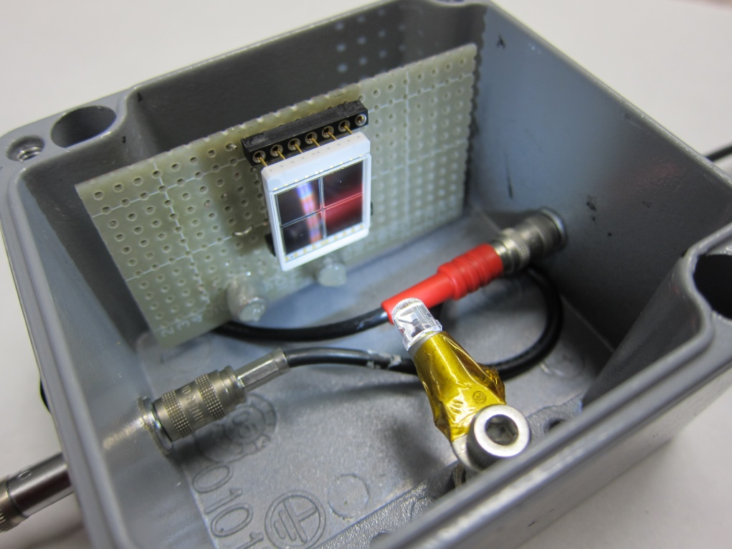
測定方法
Non UV sensitive,
4 × 6mm × 6mm MPPC
別々のファンクションジェネレーターで2つのLEDを発光させる。一方を測定用のメイン、もう一方をバックグラウンド用とする。
トリガーはメインの発光と同期した信号を用いる。それぞれのファンクジョンジェネレーターのタイミングは非同期。
LED
function
generator 1
LED 1 main
trigger
MPPC
waveform
digitizer
function
generator 2
LED 2 BG
メインLEDパルスの電荷量を、BG光の強度、頻度を変えながら測定した。

Slide 21
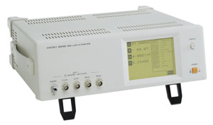
MPPC model & parameters
Understanding of inside circuit parameter is needed to simulate our package design and connection.
Circuit parameter measurement with LCR meter (HIOKI 3532-50)
Quench
resistance
C_{q}
R_{q}
C_{g}
$$Cd=\sqrt{\frac{1+ω^{2}{\left(Cd+Cq\right)}^{2}Rq^{2}}{ω^{2}N_{pix}Rq}G_{ω}}$$
$$Cg=C_{ω}−N_{pix}C_{d}+\frac{ω^{2}C_{d}^{2}R_{q}^{2}N_{pix}(C_{d}+C_{q})}{1+R_{q}^{2}{\left(C_{d}+C_{q}\right)}^{2}}$$
p-n junction
C_{d}
parasitic
capacitance
pixel (Npix)
equivalent circuit model of MPPC
used equations to reconstruct inside parameter from measurement
Stefan Seifert et al, IEEE transactions on nuclear science
VOL. 56, NO. 6, December 2009

Slide 22
Results of measurement
Result of 16 × 3mm, 50um pitch, monolithic array MPPC
1 sector, 1MHz
4 sectors

Slide 23
Parameter Estimation from Results
Parameters for 50µm, 6mm square MPPC
Param | Cω | Rω | Cd + Cq | Rq
Value | 1254 pF | 1.236 kΩ | 102 fF | 132 kΩ
Cd | Cq | Cg
104 fF | -2 (?) fF | 880 pF
Estimated parameters are used in SPICE simulations.
Only Cq (parralel C to quench resistance) shows strange value. I use a value in another paper (2fF).

Slide 24
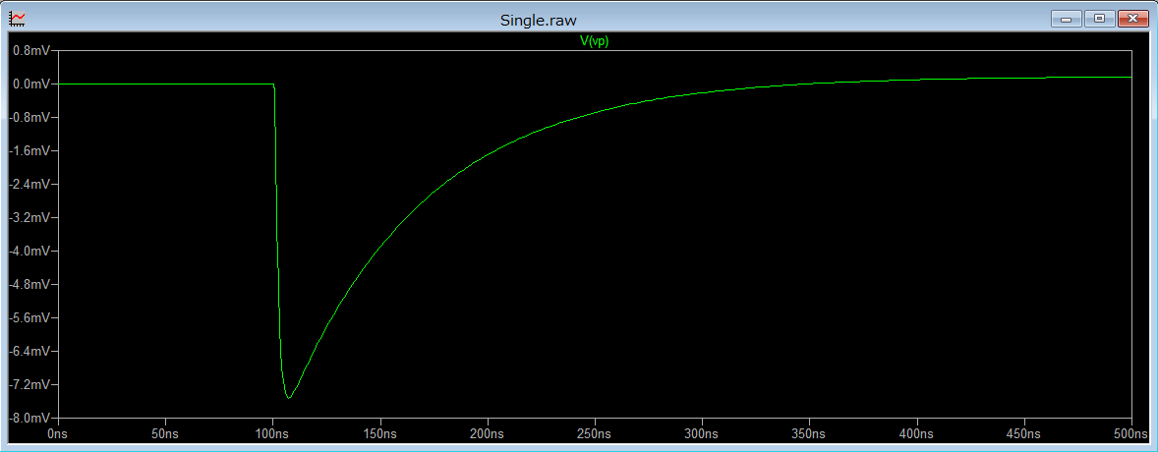
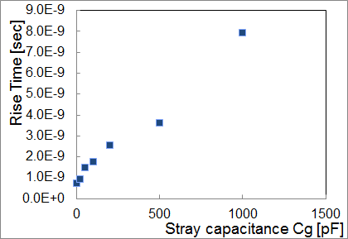
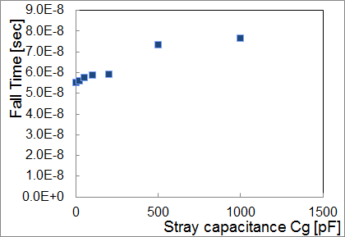
SPICE simulation of a MPPC
Sample
waveform
(Cg = 200p)
100 ns
Simulated waveform is consistent to measurement.
Leading time = 2ns
Falling time = 50 ns
Now extending this to series connection.

Slide 25
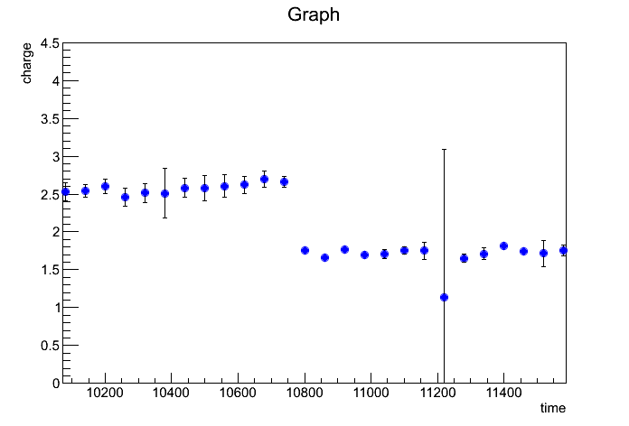
Time dependent voltage drop
1 sec
BG switch on
No significant slow (sec～min scale) response were seen.

Slide 26
RH by SPICE simulation

Slide 27
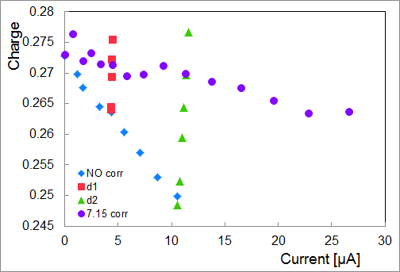
bias voltage correction

